Slide 1


World First, World Best. !
고종횡비 관통 비아의 스퍼터링, 무전해 도금 및 전해 도금을 이용한 하이브리드 구리 충진 방법
2026. 08.21(금)
작성자
이사 단성백
1

Slide 2
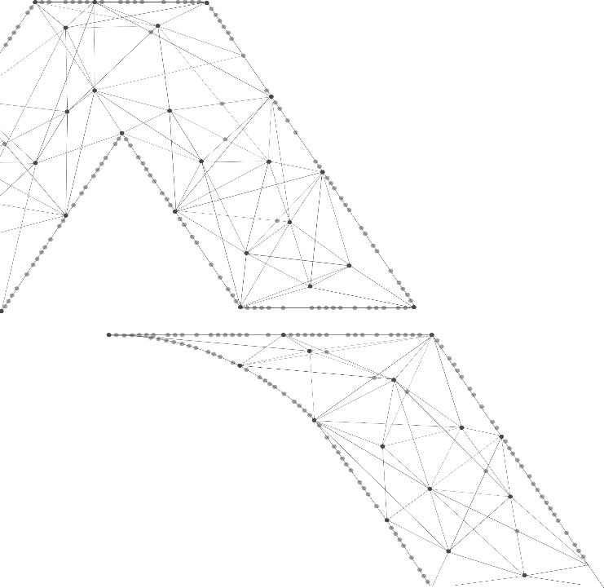
특허 Idea 정리
1. 요약
본 발명은 유리기판의 TGV(Through Glass Via) 또는 세라믹기판의 TCV(Through Ceramic Via)에 구리를 충진하여 전기적 도통 구조를 형성하는 방법에 관한 것이다.
유리와 세라믹은 전기적으로 부도체이므로 전해 Cu 도금을 이용하여 비아를 충진하기 위해서는 먼저 비아 내벽에 전도성 씨드층을 형성해야 한다. 종래에는 무전해 Cu 도금 또는 Ti-Cu 스퍼터링을 이용하여 씨드층을 형성하고 있으나, 무전해 Cu 도금은 유리 또는 세라믹과의 계면접착력이 상대적으로 낮고, 스퍼터링은 증착 방향의 직진성 및 비아 입구의 새도우 현상으로 인해 고종횡비 비아의 중앙부에 금속층이 충분히 형성되지 않는 문제점이 있다.
본 발명에서는 비아 내벽에 Ti-Cu층을 먼저 스퍼터링하여 유리 또는 세라믹과 Cu 사이의 계면접착력을 확보하고, 스퍼터링에 의해 연속적인 씨드층이 형성되지 않은 비아 중앙영역을 무전해 Cu 도금으로 보완한다. 이후 스퍼터 Cu층과 무전해 Cu층에 의해 형성된 연속적인 복합 씨드층을 이용하여 전해 Cu 도금으로 비아를 완전히 충진한다.
특히 스퍼터링에 의해 비아 중앙부에 연속적인 금속막이 형성되지 않더라도, 중앙부 표면에는 Ti 또는 Cu의 비연속적인 금속 핵, 극박막 또는 표면 활성영역이 형성될 수 있다. 이러한 영역은 후속 무전해 도금에서 Cu의 핵생성과 성장을 촉진하여 무전해 Cu층의 연속성과 접착력을 향상시킬 수 있다.
이에 따라 본 발명은 스퍼터링의 우수한 계면접착 특성과 무전해 도금의 우수한 고종횡비 피복 특성을 결합하고, 최종적으로 전해 Cu 도금을 이용하여 저저항·고신뢰성의 TGV 또는 TCV 구조를 형성하는 것을 특징으로 한다.

Slide 3
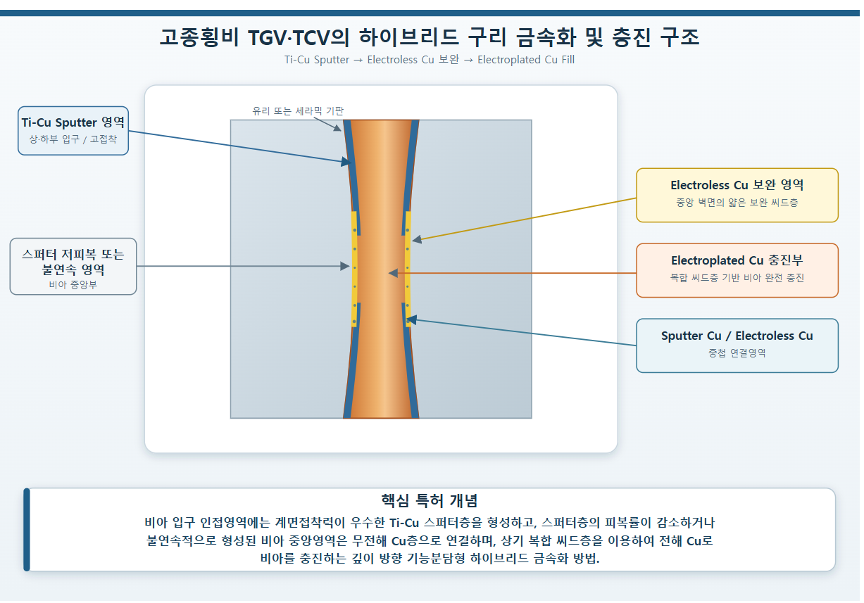
개념도

Slide 4
특허 Idea 정리
3. 발명의 구성
본 발명에 따른 관통 비아의 구리 충진 방법은 비아 형성 단계, 표면 전처리 단계, Ti-Cu 스퍼터링 단계, 무전해 Cu 도금 단계 및 전해 Cu 충진 단계로 구성된다.
먼저 유리기판 또는 세라믹기판에 레이저 가공, 에칭 또는 기계적 가공을 이용하여 관통 비아를 형성한다. 비아는 직벽형, 테이퍼형, 양면 테이퍼형 또는 중앙부의 직경이 작은 버터플라이형으로 형성할 수 있다.
비아가 형성된 기판은 세정, 디스미어, 플라즈마 처리 또는 화학적 표면처리를 통해 비아 가공 과정에서 발생한 잔류물과 오염물질을 제거한다. 이러한 전처리는 Ti 스퍼터층의 계면접착력과 후속 무전해 도금 촉매의 흡착성을 향상시키는 역할을 한다.
이후 기판의 일면 또는 양면에서 Ti 및 Cu를 순차적으로 스퍼터링한다. Ti층은 유리 또는 세라믹과 Cu 사이의 접착층 또는 확산방지층으로 작용하고, Cu층은 후속 전해 도금을 위한 씨드층으로 작용한다. Ti층은 10~500 nm, 바람직하게는 30~200 nm의 두께로 형성하고, 스퍼터 Cu층은 50 nm~2 μm, 바람직하게는 100~1,000 nm의 두께로 형성할 수 있다.
양면 스퍼터링을 실시하는 경우, 제1 개구부에서 비아 중앙방향으로 연장되는 제1 스퍼터층과 제2 개구부에서 비아 중앙방향으로 연장되는 제2 스퍼터층이 형성된다. 고종횡비 비아에서는 제1 및 제2 스퍼터층이 중앙부에서 완전히 연결되지 않고, 두 스퍼터층 사이에 금속층이 매우 얇거나 불연속적으로 형성된 중앙영역이 존재할 수 있다.
스퍼터링 후 기판에 무전해 Cu 도금용 촉매를 부여하고 무전해 Cu 도금을 실시한다. 무전해 Cu층은 스퍼터 Cu층 위에서 성장하는 동시에, 스퍼터층이 불연속적이거나 미증착된 비아 중앙영역을 금속화한다. 이에 따라 제1 스퍼터층과 제2 스퍼터층이 무전해 Cu층을 통해 전기적으로 연결되어 비아 전체에 연속적인 복합 씨드층이 형성된다.
무전해 Cu층은 스퍼터 Cu층이 불연속적으로 형성되거나 미증착된 비아 중앙영역의 벽면에 30 nm~2 μm의 두께로 형성할 수 있으며, 바람직하게는 0.1~1.0 μm, 더욱 바람직하게는 0.2~0.8 μm의 두께로 형성한다. 상기 무전해 Cu층은 비아 내부를 충진하지 않고 양측 스퍼터 Cu층을 전기적으로 연결하는 연속적인 벽면 씨드층으로 작용하며 비아 중앙영역을 덮을 뿐만 아니라 양측의 스퍼터 Cu층 위에 일정 길이 이상 중첩되도록 형성하여 전기적 연결성과 계면신뢰성을 향상시킨다.
마지막으로 스퍼터 Cu층과 무전해 Cu층으로 이루어진 복합 씨드층에 전류를 인가하여 전해 Cu 도금을 실시하고 비아를 구리로 완전히 충진한다. 전해 Cu 충진 후에는 기판 양면에 과도하게 형성된 Cu를 CMP 또는 연마 공정으로 제거하여 평탄한 TGV 또는 TCV 전극을 형성한다.

Slide 5
특허 Idea 정리
3. 발명의 구성
본 발명에 따른 관통 비아의 구리 충진 방법은 비아 형성 단계, 표면 전처리 단계, Ti-Cu 스퍼터링 단계, 무전해 Cu 도금 단계 및 전해 Cu 충진 단계로 구성된다.
먼저 유리기판 또는 세라믹기판에 레이저 가공, 에칭 또는 기계적 가공을 이용하여 관통 비아를 형성한다. 비아는 직벽형, 테이퍼형, 양면 테이퍼형 또는 중앙부의 직경이 작은 버터플라이형으로 형성할 수 있다.
비아가 형성된 기판은 세정, 디스미어, 플라즈마 처리 또는 화학적 표면처리를 통해 비아 가공 과정에서 발생한 잔류물과 오염물질을 제거한다. 이러한 전처리는 Ti 스퍼터층의 계면접착력과 후속 무전해 도금 촉매의 흡착성을 향상시키는 역할을 한다.
이후 기판의 일면 또는 양면에서 Ti 및 Cu를 순차적으로 스퍼터링한다. Ti층은 유리 또는 세라믹과 Cu 사이의 접착층 또는 확산방지층으로 작용하고, Cu층은 후속 전해 도금을 위한 씨드층으로 작용한다. Ti층은 10~500 nm, 바람직하게는 30~200 nm의 두께로 형성하고, 스퍼터 Cu층은 50 nm~2 μm, 바람직하게는 100~1,000 nm의 두께로 형성할 수 있다.
양면 스퍼터링을 실시하는 경우, 제1 개구부에서 비아 중앙방향으로 연장되는 제1 스퍼터층과 제2 개구부에서 비아 중앙방향으로 연장되는 제2 스퍼터층이 형성된다. 고종횡비 비아에서는 제1 및 제2 스퍼터층이 중앙부에서 완전히 연결되지 않고, 두 스퍼터층 사이에 금속층이 매우 얇거나 불연속적으로 형성된 중앙영역이 존재할 수 있다.
스퍼터링 후 기판에 무전해 Cu 도금용 촉매를 부여하고 무전해 Cu 도금을 실시한다. 무전해 Cu층은 스퍼터 Cu층 위에서 성장하는 동시에, 스퍼터층이 불연속적이거나 미증착된 비아 중앙영역을 금속화한다. 이에 따라 제1 스퍼터층과 제2 스퍼터층이 무전해 Cu층을 통해 전기적으로 연결되어 비아 전체에 연속적인 복합 씨드층이 형성된다.
무전해 Cu층은 스퍼터 Cu층이 불연속적으로 형성되거나 미증착된 비아 중앙영역의 벽면에 30 nm~2 μm의 두께로 형성할 수 있으며, 바람직하게는 0.1~1.0 μm, 더욱 바람직하게는 0.2~0.8 μm의 두께로 형성한다. 상기 무전해 Cu층은 비아 내부를 충진하지 않고 양측 스퍼터 Cu층을 전기적으로 연결하는 연속적인 벽면 씨드층으로 작용하며 비아 중앙영역을 덮을 뿐만 아니라 양측의 스퍼터 Cu층 위에 일정 길이 이상 중첩되도록 형성하여 전기적 연결성과 계면신뢰성을 향상시킨다.
마지막으로 스퍼터 Cu층과 무전해 Cu층으로 이루어진 복합 씨드층에 전류를 인가하여 전해 Cu 도금을 실시하고 비아를 구리로 완전히 충진한다. 전해 Cu 충진 후에는 기판 양면에 과도하게 형성된 Cu를 CMP 또는 연마 공정으로 제거하여 평탄한 TGV 또는 TCV 전극을 형성한다.

Slide 6
특허 Idea 정리
4. 기술적 특징
본 발명의 첫 번째 특징은 스퍼터링과 무전해 Cu 도금이 비아 깊이 방향에서 서로 다른 기능을 담당하는 것이다.
비아 입구 인접영역에는 Ti-Cu 스퍼터층을 형성하여 유리 또는 세라믹과 Cu 사이의 계면접착력을 확보한다. 스퍼터 입자의 도달량이 감소하는 고종횡비 비아의 중앙부에는 무전해 Cu층을 형성하여 스퍼터층의 박막부와 미증착 영역을 연결한다.
이때 무전해 Cu층은 비아를 충진하는 것이 아니라 중앙부 벽면에 형성되는 보완 씨드층으로 작용하며, 비아 내부의 실질적인 Cu 충진은 후속 전해 Cu 도금에 의해 이루어진다.
두 번째 특징은 스퍼터링 후 비아 중앙부에 연속적인 금속막이 관찰되지 않더라도, 스퍼터링에 의해 형성된 Ti 또는 Cu의 비연속적인 금속 핵, 극박막 또는 표면 활성영역을 후속 무전해 Cu 도금에 활용하는 것이다.
스퍼터링은 전도성 씨드층을 형성하는 동시에 비아 중앙부의 표면에너지와 무전해 Cu의 핵생성 특성을 변화시킬 수 있다. 이에 따라 무전해 Cu의 초기 핵생성과 막의 연속성을 향상시킬 수 있다.
세 번째 특징은 무전해 Cu층이 비아 중앙부 벽면을 덮고 상부 및 하부의 스퍼터 Cu층과 중첩되는 연결영역을 형성하는 것이다.
무전해 Cu층은 30 nm~2 μm, 바람직하게는 0.1~1.0 μm, 더욱 바람직하게는 0.2~0.8 μm의 두께로 형성할 수 있다. 스퍼터 Cu층과 무전해 Cu층의 중첩구조를 통해 접속저항을 낮추고, 후속 전해 Cu 도금에서 비아 전체에 연속적인 전류 경로를 제공할 수 있다.
네 번째 특징은 실제 스퍼터링 적용 결과를 근거로 Aspect Ratio 3을 공정 전환 기준으로 설정한 것이다.
본 발명자는 두께 250 μm의 기판에 일측 개구부 직경 100 μm 및 타측 개구부 직경 120 μm의 테이퍼형 관통 비아를 형성하고 Ti-Cu 스퍼터링을 실시하였다. 최소직경 100 μm를 기준으로 산출한 Aspect Ratio는 2.5이며, 이 조건에서 전해 Cu 도금에 사용할 수 있는 스퍼터 씨드층이 형성되는 것을 확인하였다.
상기 결과와 공정편차를 고려하여, Aspect Ratio가 3 미만인 경우에는 Ti-Cu 스퍼터링 후 전해 Cu 도금으로 비아를 충진한다. Aspect Ratio가 3 이상인 경우에는 Ti-Cu 스퍼터링 후 무전해 Cu 도금으로 중앙부 벽면을 보완하고, 전해 Cu 도금으로 비아를 충진한다.
따라서 본 발명은 저종횡비 비아에서는 불필요한 무전해 도금 공정을 생략하고, 고종횡비 비아에서는 스퍼터층의 접착력과 무전해 Cu층의 중앙부 피복성을 결합하여 안정적인 Cu 충진 구조를 형성할 수 있다.

Slide 7
특허 Idea 정리
5. 기대효과
본 발명은 Ti-Cu 스퍼터층을 이용하여 유리 또는 세라믹과 Cu 사이의 계면접착력을 확보하고, 고종횡비 비아의 중앙부에서 발생하는 스퍼터 저피복 및 미증착 영역을 얇은 무전해 Cu층으로 보완할 수 있다.
특히 두께 250 μm, 최소직경 100 μm의 테이퍼형 관통 비아에서 Aspect Ratio 2.5까지 스퍼터 씨드층의 형성을 확인한 결과를 바탕으로, Aspect Ratio 3을 공정 전환 기준으로 설정하였다.
이에 따라 Aspect Ratio가 3 미만인 경우에는 무전해 Cu 공정을 생략하여 공정시간과 제조비용을 절감하고, Aspect Ratio가 3 이상인 경우에는 스퍼터링, 무전해 Cu 도금 및 전해 Cu 도금의 하이브리드 공정을 적용하여 안정적인 비아 금속화가 가능하다.
무전해 Cu층은 비아 내부를 충진하지 않고 중앙부 벽면의 스퍼터 불연속 영역을 연결하는 보완 씨드층으로 작용한다. 또한 스퍼터 Cu층과 무전해 Cu층이 중첩된 복합 씨드층을 형성하여 후속 전해 Cu 도금의 연속적인 전류 경로를 확보하고, Cu 충진 과정에서 발생할 수 있는 보이드(Void), 심(Seam) 및 국부적인 미도금 결함을 감소시킬 수 있다.
따라서 본 발명은 유리기판의 TGV뿐만 아니라 Si₃N₄, AlN 및 Al₂O₃ 등의 세라믹기판에 형성된 TCV에도 적용할 수 있으며, 저저항, 고접착력 및 고신뢰성이 요구되는 반도체 인터포저와 고밀도 패키지 기판의 관통 전극 형성에 유용하게 적용될 수 있다.

Slide 8
특허 Idea 정리
1.발명의 명칭
: 고종횡비 관통 비아의 스퍼터링, 무전해 도금 및 전해 도금을 이용한 하이브리드 구리 충진 방법
2. 기술적 과제
유리 또는 세라믹 비아를 전해 Cu 도금으로 충진하기 위해서는 비아의 상부에서 하부까지 전기적으로 연결된 연속적인 씨드층이 필요하다. 무전해 Cu 도금은 액상의 도금액과 촉매가 비아 내부로 침투하므로 깊은 비아의 중앙부까지 금속층을 형성할 수 있다는 장점이 있다. 그러나 유리 또는 세라믹 표면에 직접 형성된 무전해 Cu층은 금속과 무기질 기판 사이의 계면결합력이 충분하지 않을 수 있으며, 후속 열처리, CMP 및 열사이클 과정에서 Cu 박리나 계면저항 증가가 발생할 수 있다.
Ti-Cu 스퍼터링은 Ti층이 유리 또는 세라믹과 강하게 결합하고 그 위의 Cu층이 전해 도금용 전극으로 작용하므로 계면접착력 측면에서 유리하다. 그러나 스퍼터링은 증착물질이 직선에 가까운 경로로 이동하기 때문에 비아의 Aspect Ratio가 증가하면 비아 입구에 가까운 영역에는 비교적 두꺼운 금속층이 형성되는 반면, 비아 중앙부에는 금속층이 얇거나 불연속적으로 형성된다.
본 발명에서 비아의 Aspect Ratio는 기판 두께 또는 비아 깊이 T를 비아의 최소직경 Dmin​으로 나눈 값으로 정의한다.
AR=​T/Dmin의​ Aspect Ratio가 약 2 미만인 경우에는 양면 Ti-Cu 스퍼터링을 통해 비아 중앙부까지 비교적 연속적인 씨드층을 형성할 수 있다. Aspect Ratio가 2 이상 4 미만인 경우에는 중앙부의 스퍼터층 두께가 감소하거나 국부적인 미증착 영역이 발생할 수 있으므로 무전해 Cu 도금을 이용하여 스퍼터층의 박막부, 핀홀 및 불연속 영역을 보완할 수 있다.
특히 Aspect Ratio가 4 이상인 경우에는 비아 중앙부의 스퍼터 피복률이 입구 부분과 비교하여 20% 미만으로 감소하거나 스퍼터층이 전기적으로 단절될 가능성이 커지므로, Ti-Cu 스퍼터링, 무전해 Cu 도금 및 전해 Cu 도금의 3단 하이브리드 공정을 적용하는 것이 바람직하다.
따라서 본 발명의 기술적 과제는 고종횡비 비아에서 스퍼터링만으로 연속적인 씨드층을 형성하기 어려운 문제와 무전해 Cu층의 낮은 계면접착 문제를 동시에 해결하고, 비아의 형상과 Aspect Ratio에 따라 최적화된 복합 씨드층을 형성하는 데 있다.

Slide 9
특허 Idea 정리
3. 발명의 구성
본 발명에 따른 관통 비아의 구리 충진 방법은 비아 형성 단계, 표면 전처리 단계, Ti-Cu 스퍼터링 단계, 무전해 Cu 도금 단계 및 전해 Cu 충진 단계로 구성된다.
먼저 유리기판 또는 세라믹기판에 레이저 가공, 에칭 또는 기계적 가공을 이용하여 관통 비아를 형성한다. 비아는 직벽형, 테이퍼형, 양면 테이퍼형 또는 중앙부의 직경이 작은 버터플라이형으로 형성할 수 있다.
비아가 형성된 기판은 세정, 디스미어, 플라즈마 처리 또는 화학적 표면처리를 통해 비아 가공 과정에서 발생한 잔류물과 오염물질을 제거한다. 이러한 전처리는 Ti 스퍼터층의 계면접착력과 후속 무전해 도금 촉매의 흡착성을 향상시키는 역할을 한다.
이후 기판의 일면 또는 양면에서 Ti 및 Cu를 순차적으로 스퍼터링한다. Ti층은 유리 또는 세라믹과 Cu 사이의 접착층 또는 확산방지층으로 작용하고, Cu층은 후속 전해 도금을 위한 씨드층으로 작용한다. Ti층은 10~500 nm, 바람직하게는 30~200 nm의 두께로 형성하고, 스퍼터 Cu층은 50 nm~2 μm, 바람직하게는 100~1,000 nm의 두께로 형성할 수 있다.
양면 스퍼터링을 실시하는 경우, 제1 개구부에서 비아 중앙방향으로 연장되는 제1 스퍼터층과 제2 개구부에서 비아 중앙방향으로 연장되는 제2 스퍼터층이 형성된다. 고종횡비 비아에서는 제1 및 제2 스퍼터층이 중앙부에서 완전히 연결되지 않고, 두 스퍼터층 사이에 금속층이 매우 얇거나 불연속적으로 형성된 중앙영역이 존재할 수 있다.
스퍼터링 후 기판에 무전해 Cu 도금용 촉매를 부여하고 무전해 Cu 도금을 실시한다. 무전해 Cu층은 스퍼터 Cu층 위에서 성장하는 동시에, 스퍼터층이 불연속적이거나 미증착된 비아 중앙영역을 금속화한다. 이에 따라 제1 스퍼터층과 제2 스퍼터층이 무전해 Cu층을 통해 전기적으로 연결되어 비아 전체에 연속적인 복합 씨드층이 형성된다.
무전해 Cu층은 스퍼터 Cu층이 불연속적으로 형성되거나 미증착된 비아 중앙영역의 벽면에 30 nm~2 μm의 두께로 형성할 수 있으며, 바람직하게는 0.1~1.0 μm, 더욱 바람직하게는 0.2~0.8 μm의 두께로 형성한다. 상기 무전해 Cu층은 비아 내부를 충진하지 않고 양측 스퍼터 Cu층을 전기적으로 연결하는 연속적인 벽면 씨드층으로 작용하며 비아 중앙영역을 덮을 뿐만 아니라 양측의 스퍼터 Cu층 위에 일정 길이 이상 중첩되도록 형성하여 전기적 연결성과 계면신뢰성을 향상시킨다.
마지막으로 스퍼터 Cu층과 무전해 Cu층으로 이루어진 복합 씨드층에 전류를 인가하여 전해 Cu 도금을 실시하고 비아를 구리로 완전히 충진한다. 전해 Cu 충진 후에는 기판 양면에 과도하게 형성된 Cu를 CMP 또는 연마 공정으로 제거하여 평탄한 TGV 또는 TCV 전극을 형성한다.

Slide 10
특허 Idea 정리
4. 기술적 특징
본 발명의 첫 번째 특징은 스퍼터링과 무전해 Cu 도금이 비아 깊이 방향에서 서로 다른 기능을 담당하는 것이다.
비아 입구 인접영역에는 Ti-Cu 스퍼터층을 형성하여 유리 또는 세라믹과 Cu 사이의 계면접착력을 확보한다. 스퍼터 입자의 도달량이 감소하는 고종횡비 비아의 중앙부에는 무전해 Cu층을 형성하여 스퍼터층의 박막부와 미증착 영역을 연결한다.
이때 무전해 Cu층은 비아를 충진하는 것이 아니라 중앙부 벽면에 형성되는 보완 씨드층으로 작용하며, 비아 내부의 실질적인 Cu 충진은 후속 전해 Cu 도금에 의해 이루어진다.
두 번째 특징은 스퍼터링 후 비아 중앙부에 연속적인 금속막이 관찰되지 않더라도, 스퍼터링에 의해 형성된 Ti 또는 Cu의 비연속적인 금속 핵, 극박막 또는 표면 활성영역을 후속 무전해 Cu 도금에 활용하는 것이다.
스퍼터링은 전도성 씨드층을 형성하는 동시에 비아 중앙부의 표면에너지와 무전해 Cu의 핵생성 특성을 변화시킬 수 있다. 이에 따라 무전해 Cu의 초기 핵생성과 막의 연속성을 향상시킬 수 있다.
세 번째 특징은 무전해 Cu층이 비아 중앙부 벽면을 덮고 상부 및 하부의 스퍼터 Cu층과 중첩되는 연결영역을 형성하는 것이다.
무전해 Cu층은 30 nm~2 μm, 바람직하게는 0.1~1.0 μm, 더욱 바람직하게는 0.2~0.8 μm의 두께로 형성할 수 있다. 스퍼터 Cu층과 무전해 Cu층의 중첩구조를 통해 접속저항을 낮추고, 후속 전해 Cu 도금에서 비아 전체에 연속적인 전류 경로를 제공할 수 있다.
네 번째 특징은 실제 스퍼터링 적용 결과를 근거로 Aspect Ratio 3을 공정 전환 기준으로 설정한 것이다.
본 발명자는 두께 250 μm의 기판에 일측 개구부 직경 100 μm 및 타측 개구부 직경 120 μm의 테이퍼형 관통 비아를 형성하고 Ti-Cu 스퍼터링을 실시하였다. 최소직경 100 μm를 기준으로 산출한 Aspect Ratio는 2.5이며, 이 조건에서 전해 Cu 도금에 사용할 수 있는 스퍼터 씨드층이 형성되는 것을 확인하였다.
상기 결과와 공정편차를 고려하여, Aspect Ratio가 3 미만인 경우에는 Ti-Cu 스퍼터링 후 전해 Cu 도금으로 비아를 충진한다. Aspect Ratio가 3 이상인 경우에는 Ti-Cu 스퍼터링 후 무전해 Cu 도금으로 중앙부 벽면을 보완하고, 전해 Cu 도금으로 비아를 충진한다.
따라서 본 발명은 저종횡비 비아에서는 불필요한 무전해 도금 공정을 생략하고, 고종횡비 비아에서는 스퍼터층의 접착력과 무전해 Cu층의 중앙부 피복성을 결합하여 안정적인 Cu 충진 구조를 형성할 수 있다.

Slide 11
특허 Idea 정리
5. 기대효과
본 발명은 Ti-Cu 스퍼터층을 이용하여 유리 또는 세라믹과 Cu 사이의 계면접착력을 확보하고, 고종횡비 비아의 중앙부에서 발생하는 스퍼터 저피복 및 미증착 영역을 얇은 무전해 Cu층으로 보완할 수 있다.
특히 두께 250 μm, 최소직경 100 μm의 테이퍼형 관통 비아에서 Aspect Ratio 2.5까지 스퍼터 씨드층의 형성을 확인한 결과를 바탕으로, Aspect Ratio 3을 공정 전환 기준으로 설정하였다.
이에 따라 Aspect Ratio가 3 미만인 경우에는 무전해 Cu 공정을 생략하여 공정시간과 제조비용을 절감하고, Aspect Ratio가 3 이상인 경우에는 스퍼터링, 무전해 Cu 도금 및 전해 Cu 도금의 하이브리드 공정을 적용하여 안정적인 비아 금속화가 가능하다.
무전해 Cu층은 비아 내부를 충진하지 않고 중앙부 벽면의 스퍼터 불연속 영역을 연결하는 보완 씨드층으로 작용한다. 또한 스퍼터 Cu층과 무전해 Cu층이 중첩된 복합 씨드층을 형성하여 후속 전해 Cu 도금의 연속적인 전류 경로를 확보하고, Cu 충진 과정에서 발생할 수 있는 보이드(Void), 심(Seam) 및 국부적인 미도금 결함을 감소시킬 수 있다.
따라서 본 발명은 유리기판의 TGV뿐만 아니라 Si₃N₄, AlN 및 Al₂O₃ 등의 세라믹기판에 형성된 TCV에도 적용할 수 있으며, 저저항, 고접착력 및 고신뢰성이 요구되는 반도체 인터포저와 고밀도 패키지 기판의 관통 전극 형성에 유용하게 적용될 수 있다.

